Slide 1
正式实验
即将开始：观点交流
实验程序选取了一个你们双方持有相同观点的问题。
请你们谈谈对此问题持有这种观点的原因。
交流时间：2 分钟。

Slide 2
正式实验
即将开始：观点交流
实验程序选取了一个你们双方持有不同观点的问题。
请你们谈谈对此问题持有这种观点的原因。
交流时间：2 分钟。

Slide 3
指南：游戏规则
这个游戏的目标是什么？
双方轮流移动黑色方格来为队伍获取步数和分数。
你们的目标是：让队伍获得尽可能高的总分数。
黑色方格可以移动到哪些地方？
黑色方格可以移动至绿色边框包围的任意位置。
绿色边框会随着黑色方格的所在位置而变化。
步数有什么用？
每回合移动一次，固定消耗 1 步（与移动距离无关），然后交换操作者。
你们双方共享步数。当剩余步数小于或等于 0 时，这一轮游戏就结束了。
蓝色和红色的格子是什么？
把黑色方格移动到红色或蓝色的格子内，会获得步数或分数的奖惩。
移动到红色格子：获得格子中的分数，但会扣除格子中的步数。
移动到蓝色格子：获得格子中的步数，但会扣除格子中的分数。

Slide 4
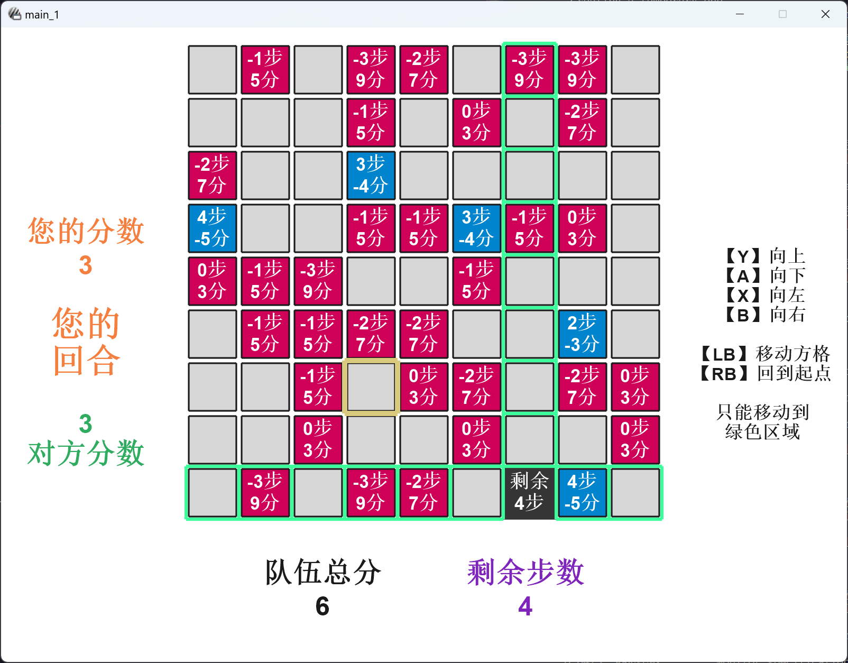
指南：游戏界面
您为队伍贡献的分数
（跨轮累计）
提示当前操作者
（请实时关注是否轮到您操作了）
对方为队伍贡献的分数
（跨轮累计）
当前选中的位置
队伍当前分数（跨轮累计）
本轮剩余步数

Slide 5
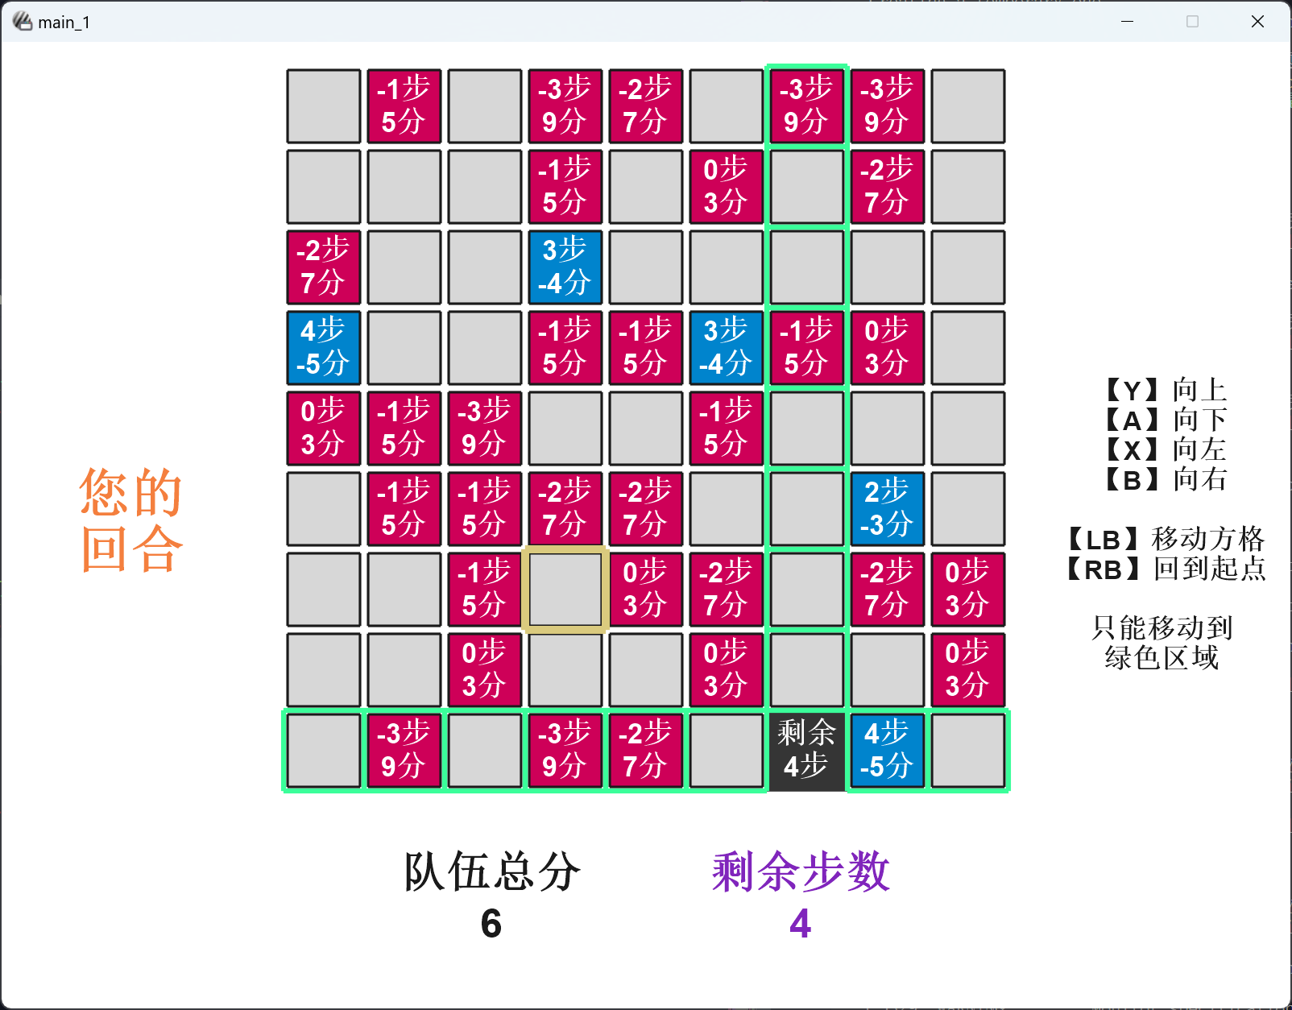
指南：游戏界面
提示当前操作者
（请实时关注是否轮到您操作了）
当前选中的位置
队伍当前分数（跨轮累计）
本轮剩余步数

Slide 6
指南：分数评级
我的分数、对方的分数代表了什么？
您的分数 + 对方分数 = 队伍总分。
这两个分数体现了你们双方对队伍总分的贡献量。
队伍总分有什么作用？
你们双方会连续进行多轮游戏，队伍总分会不断累计。
在实验结束后，队伍总分将影响被试费的额外收益。

Slide 7
指南：分数评级
队伍总分有什么作用？
你们双方会连续进行多轮游戏，队伍总分会不断累计。
在实验结束后，队伍总分将影响被试费的额外收益。

Slide 8
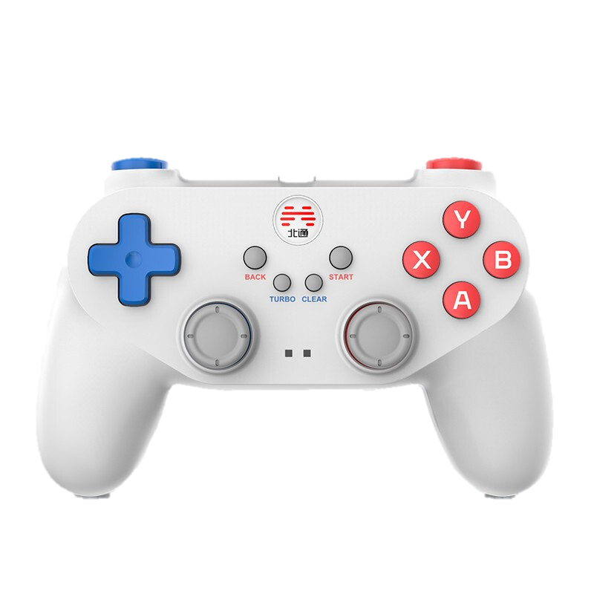
指南：操作方法
如何使用手柄操作“走方格”游戏呢？
【LB】确定并移动
彩色格子：用步数获得分数
白色格子：用分数重置步数
仅在蓝色方框（合法位置） 按键才有效。
【RB】结束本轮游戏
仅在黑色格子（起始位置） 按键才有效。
【Y】上移 【A】下移
【X】左移 【B】右移
移动光标，选择目标位置。

